Slide 1


Liceo Nervi – Ferrari di Morbegno - Ufficio Scolastico Provinciale di Sondrio
LABORATORIO NEOASSUNTI
Inclusione sociale e dinamiche interculturali
Prof.ssa Elisa Piva
12 aprile 2024

Slide 2
OBIETTIVI DEL LABORATORIO:
PROMEMORIA: FIRMA PRESENZA IN INGRESSO.
Conoscere il processo d’inclusione degli alunni non italofoni;
Conoscere le fasi di accoglienza a scuola di questi alunni e gli strumenti per l’inclusione;
Conoscere la normativa che regola l’ingresso e la frequenza scolastica degli alunni non italofoni;
Collocare gli alunni non italofoni all’interno dell’ampia categoria degli alunni con Bisogni Educativi Speciali (BES);
Conoscere le peculiarità dei NAI (Neoarrivati in Italia);
Conoscere le fasi di acquisizione di una nuova lingua come L2 (lingua seconda che si aggiunge a quella «madre»);
Il PDP quale strumento cardine per l’inclusione, a garanzia del riconoscimento del diritto all’istruzione per tutti;
La valutazione per gli alunni non italofoni, in particolare nello svolgimento delle prove conclusive del I e del II ciclo d’istruzione.

Slide 3
INCLUSIONE SOCIALE A SCUOLA: DI COSA PARLIAMO?
L’inclusione scolastica:
riguarda le bambine e i bambini, le alunne e gli alunni, le studentesse e gli studenti, risponde ai differenti bisogni educativi e si realizza attraverso strategie educative e didattiche finalizzate allo sviluppo delle potenzialità di ciascuno nel rispetto del diritto all’autodeterminazione e all’accomodamento ragionevole, nella prospettiva della migliore qualità di vita;
si realizza nell’identità culturale, educativa, progettuale, nell’organizzazione e nel curricolo delle istituzioni scolastiche, nonché attraverso la definizione e la condivisione del progetto individuale fra scuole, famiglie e altri soggetti, pubblici e privati, operanti sul territorio;
costituisce impegno fondamentale di tutte le componenti della comunità scolastica le quali, nell’ambito degli specifici ruoli e responsabilità, concorrono ad assicurare il successo formativo delle bambine e dei bambini, delle alunne e degli alunni, delle studentesse e degli studenti.
(DECRETO LEGISLATIVO 13 aprile 2017 , n. 66 . Art.1)

Slide 4
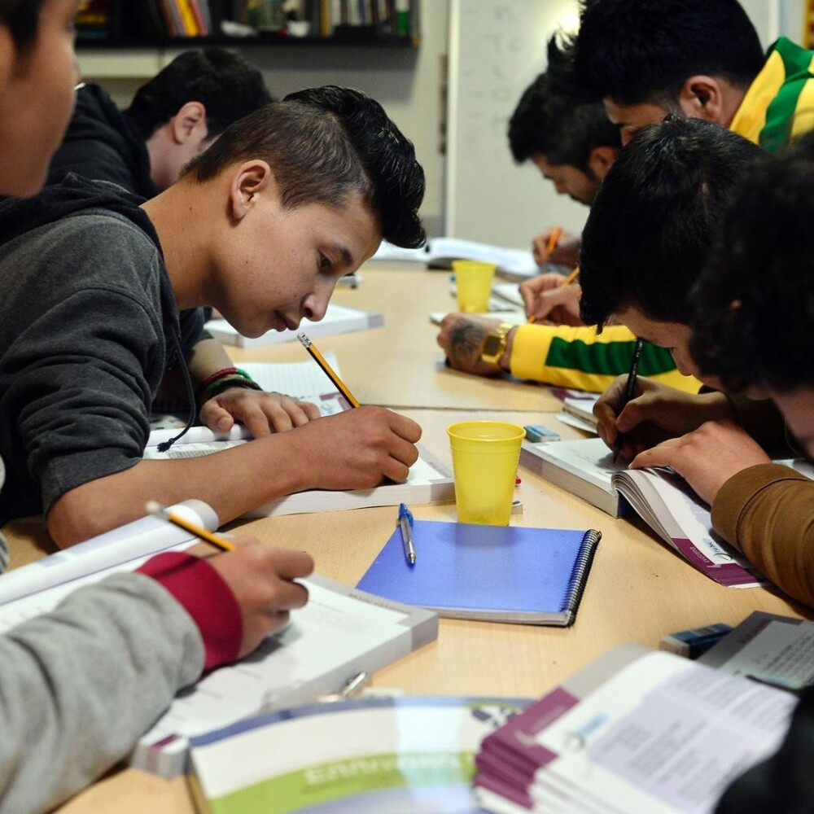
INCLUSIONE: PER CHI?
E’ un approccio che la scuola ha adottato ha adottato dagli anni Novanta, mutuandolo dal dibattito pedagogico. Successivamente, si è concretizzato nel passaggio da un approccio basato sull'integrazione degli alunni con disabilità ad un modello di didattica inclusiva orientato al pieno sviluppo formativo di tutto il gruppo classe.
PER TUTTI QUINDI …. MA IN MODO PARTICOLARE PER ….

Slide 5
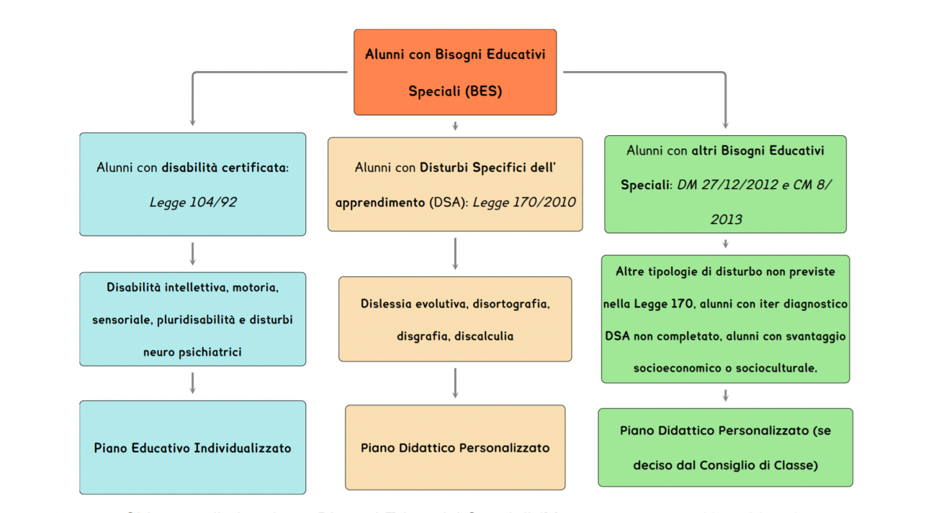

Slide 6
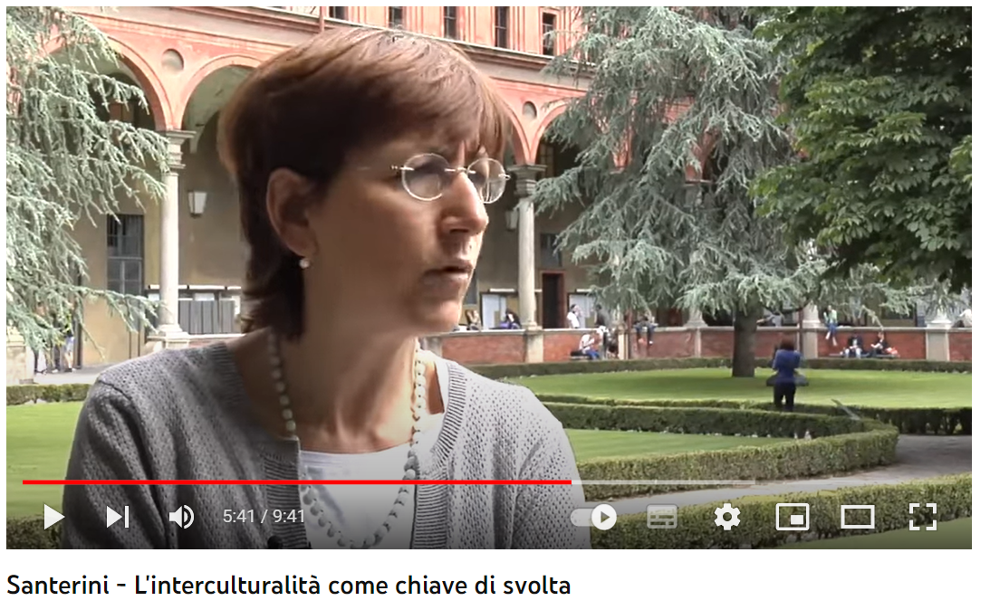
PLURILINGUISMO E MULTILINGUISMO, EDUCAZIONE INTERCULTURALE, ALUNNI NAI, ALUNNI STRANIERI….
https://youtu.be/qloxAL_rVCk

Slide 7
PRINCIPALI RIFERIMENTI NORMATIVI:
Costituzione della Repubblica Italiana 1948
art. 3: "Tutti i cittadini hanno pari dignità sociale e sono eguali davanti alla legge, senza distinzione di sesso, di razza, di lingua, di religione, di opinioni politiche, di condizioni personali e sociali. E’ compito della Repubblica rimuovere gli ostacoli di ordine economico e sociale, che, limitando di fatto la libertà e l’eguaglianza dei cittadini, impediscono il pieno sviluppo della persona umana e l’effettiva partecipazione di tutti i lavoratori all’organizzazione politica, economica e sociale del Paese" .
Dichiarazione Universale dei Diritti dell’Uomo, adottata dall’Assemblea generale dell’ONU il 10/12/1948
art.1: "Tutti gli esseri umani nascono liberi ed uguali in dignità e diritti..."
art.25: "La maternità e l’infanzia hanno diritto a speciali cure ed assistenza..."
art.26: "Ogni individuo ha diritto all'istruzione. L'istruzione deve essere gratuita almeno per quanto riguarda le classi elementari e fondamentali. L'istruzione elementare deve essere obbligatoria. L'istruzione tecnica e professionale deve essere messa alla portata di tutti e l'istruzione superiore deve essere egualmente accessibile a tutti sulla base del merito. L'istruzione deve essere indirizzata al pieno sviluppo della personalità umana ed al rafforzamento del rispetto dei diritti umani e delle libertà fondamentali. Essa deve promuovere la comprensione, la tolleranza, l'amicizia fra tutte le Nazioni, i gruppi razziali e religiosi, e deve favorire l'opera delle Nazioni Unite per il mantenimento della pace..."

Slide 8
MIUR C.M. n.301, 8 Settembre 1989 – Inserimento degli stranieri nella scuola dell'obbligo: promozione e coordinamento delle iniziative per l'esercizio del diritto allo studio
Convenzione internazionale sui diritti dell’infanzia ONU, New York 20.11.1989, ratificata dallo Stato italiano con legge 27/5/1991, n.176 art.28: " Gli Stati parti riconoscono il diritto del fanciullo all'educazione…«
MIUR C.M. n.205, 2 Luglio 1990 – La scuola dell'obbligo e gli alunni stranieri. L'educazione interculturale
MIUR C.M. n. 5, 12 Gennaio 1994 – Iscrizione nelle scuole e negli istituti di ogni ordine e grado di minori stranieri privi del permesso di soggiorno
MIUR C.M. n.73, 2 Marzo 1994 – Dialogo interculturale e convivenza democratica: l'impegno progettuale della scuola
Legge n. 40, 6 marzo 1998 – "Disciplina dell’immigrazione e norme sulla condizione dello straniero"
art. 36: "I minori stranieri sul territorio sono soggetti all’obbligo scolastico; ad essi si applicano tutte le disposizioni vigenti in materia di diritto all’istruzione, di accesso ai servizi educativi, di partecipazione alla vita della comunità scolastica…")
Decreto Legislativo n. 286, 25 Luglio 1998 – "Testo unico delle disposizioni concernenti la disciplina dell'immigrazione e norme sulla condizione dello straniero"
art. 38: Istruzione degli stranieri. Educazione interculturale

Slide 9
MIUR C.M. n.24, 1 Marzo 2006 - "Linee guida per l’accoglienza e l’integrazione degli alunni stranieri"
MIUR 23 Ottobre 2007 – "La via italiana all’intercultura. Le azioni per l’integrazione degli alunni stranieri"
D.P.R. n. 122/2009 - "Regolamento recante coordinamento delle norme vigenti per la valutazione degli alunni e ulteriori modalita' applicative in materia, ai sensi degli articoli 2 e 3 del decreto-legge 1° settembre 2008, n. 137, convertito, con modificazioni, dalla legge 30 ottobre 2008, n. 169" art. 1: "… I minori con cittadinanza non italiana presenti sul territorio nazionale, in quanto soggetti all'obbligo d'istruzione ai sensi dell'articolo 45 del decreto del Presidente della Repubblica 31 agosto 1999, n. 394, sono valutati nelle forme e nei modi previsti per i cittadini italiani

Slide 10
MIUR C.M. n. 2, 8 Gennaio 2010 - "Indicazioni e raccomandazioni per l’integrazione di alunni con cittadinanza non italiana"
Nota MIUR Prot. 236 /2012 - "Linee guida per la progettazione dei percorsi di alfabetizzazione e di apprendimento della lingua italiana"
MIUR Direttiva Ministeriale, 27 Dicembre 2012 - "Strumenti d’intervento per alunni con Bisogni Educativi Speciali e organizzazione territoriale per l’inclusione scolastica"
MIUR C.M. n. 8, 6 Marzo 2013: "Direttiva Ministeriale 27 dicembre 2012 Strumenti d’intervento per alunni con bisogni educativi speciali e organizzazione territoriale per l’inclusione scolastica. Indicazioni operative"
Nota MIUR 19.02.2014, prot. n. 4233 - Linee guida per l’accoglienza e l’integrazione degli alunni stranieri (Aggiornamento dell’analogo documento del 2006)
Nota MIUR 09.09.2015, prot. n. 5535 - Trasmissione del documento "Diversi da chi? Raccomandazioni per l'integrazione degli alunni stranieri e per l'intercultura"

Slide 11
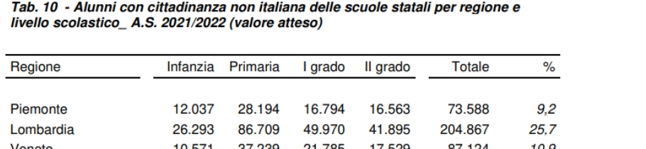

Quanti alunni stranieri in Lombardia?
Secondo i dati del rapporto Gli alunni con cittadinanza non italiana del MIUR (Ministero dell’Istruzione, dell’Università e della Ricerca) con riferimento all’anno scolastico 2020/2021, sono quasi 800 mila gli alunni con cittadinanza non italiana che frequentano le scuole italiane.
Oltre il 25% si trova in Lombardia (204.867).

Slide 12

DATI E NAZIONALITA’ RAPPRESENTATIVE:
La maggioranza degli alunni stranieri – il 66,7% – è nata in Italia. Si tratta dei cosiddetti immigrati di seconda generazione.
NAZIONALITA’ PIU’ NUMEROSE IN LOMBARDIA: le comunità più popolose, in tutte le città del territorio, sono quella rumena e quella albanese con percentuali differenti nelle diverse comunità. Seguono quella marocchina, la cinese, la filippina e l’indiana.

Slide 13
CHI SONO?
Alunni con cittadinanza non italiana
Alunni con ambiente familiare non italofono
Alunni figli di coppie miste (il biliguismo è proficuo)
Minori non accompagnati
Alunni arrivati per adozione internazionale
Alunni rom, sinti e caminanti

Slide 14

ALUNNI E SCUOLA
• Diritto-dovere all’istruzione
• Ai minori di cittadinanza non italiana si applica la normativa generale in materia di diritto-dovere all’istruzione e alla formazione professionale.
• I minori possono frequentare i CPIA (ex CTP) dopo il compimento dei 16 anni (C.M. 39 del 23 maggio 2014)
• Alcuni accordi a livello locale consentono l'iscrizione ai CPIA di studenti quindicenni: ACCORDO TERRITORIALE 15enni

Slide 15
IN QUALE CLASSE VENGONO INSERITI?
VALE IL CRITERIO DELL’ETA’ ANAGRAFICA: il punto di riferimento è l’art. 45 del DPR 394 del 1999, che stabilisce il principio della corrispondenza tra età anagrafica e età scolare (principio ribadito anche nelle Linee Guida del 2014).
Nelle stesse Linee Guida si dice «salvo che il Collegio dei docenti deliberi, sulla base di criteri specifici, l’iscrizione ad una classe diversa, tenendo conto tra l’altro delle competenze, delle abilità e dei livelli di conoscenza della lingua italiana dell’alunno. In quest’ultimo caso è prevista al più l’assegnazione alla classe immediatamente inferiore o superiore, rispetto a quella anagrafica».
Linee Guida per l’accoglienza e l’integrazione degli alunni stranieri (febbraio 2014)

Slide 16
LA DISTRIBUZIONE NELLE CLASSI:
CRITERIO DI ETEROGENEITA’: le stesse Linee Guida suggeriscono di evitare concentrazioni di specifiche nazionalità, all’interno della stessa classe, ma di distribuire tra più classi. «Si ritiene proficua un’equilibrata distribuzione delle iscrizioni, anche attraverso un’intesa tra più scuole, reti di scuole e una collaborazione mirata con gli enti locali. La costruzione di reti è rilevante non solo in termini di distribuzione numerica, ma soprattutto per la costruzione di un’offerta formativa che riduca le disuguaglianze e i rischi di esclusione per tutti».
Il numero di alunni stranieri non deve superare di norma il 30% del totale degli iscritti in ciascuna scuola e in ciascuna classe, evitando l’istituzione di classi composte in misura predominante da stranieri.
*(Equieterogeneità – Rapporto Invalsi 2016. C.M. 2/2010),
IN NESSUN CASO PUO’ ESSERE RIFIUTATA L’ISCRIZIONE, ANCHE SE SI è SUPERATA LA SOGLIA DEL 30%!

Slide 17
L’ALUNNO NAI NON CONOSCE LA LINGUA ITALIANA: come si fa?
  Privilegiare sin dall’inizio la FUNZIONE COMUNICATIVA DELLA LINGUA: occorre dare subito degli strumenti per aiutarlo a mettersi in relazione con gli altri, soprattutto il GRUPPO DEI PARI. STRATEGIA PER CONTRASTARE IL RISCHIO ESCLUSIONE/EMARGINAZIONE!
  ESEMPI: i saluti, le frasi di presentazione, gli oggetti della classe, i nomi degli operatori scolastici, i momenti della giornata…
  Iniziare dalla competenza lessicale: «insegnare le parole» prima, per poi costruire frasi via via più complesse, dopo.

Slide 18
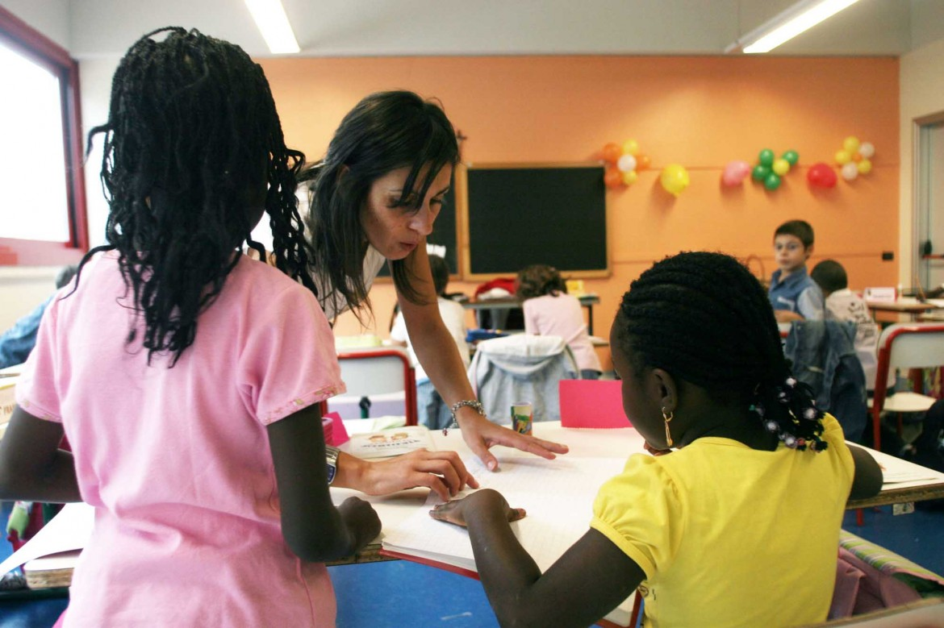
ATTIVITA’ PER I NEOARRIVATI:
Per rispondere ai bisogni linguistici degli alunni stranieri non italofoni l’esperienza consolidata ci dice che sono necessari tempi, strumenti, risorse di qualità. In particolare, nella prima fase, un intervento efficace dovrebbe prevedere circa 8-10 ore settimanali dedicate all’italiano L2 (circa 2 ore al giorno) per una durata di 3-4 mesi. I moduli intensivi iniziali possono raggruppare gli alunni non italofoni di classi diverse e possono essere organizzati grazie alla collaborazione con gli enti locali e con progetti mirati.
(Linee Guida 2014)

Slide 19
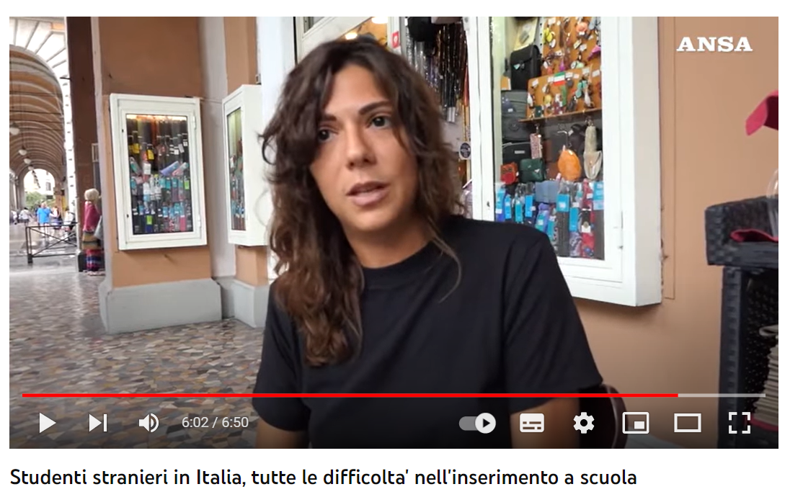
LE DIFFICOLTA’ DELL’INSERIMENTO:
VIDEO:
https://youtu.be/UQ81ZttMxZ8

Slide 20

L’APPRENDIMENTO DI UNA LINGUA COME L2 si sviluppa secondo 3 FASI (Linee guida 2014):
  1) FASE INIZIALE:
  Fase dell’apprendimento dell’ italiano L2 per comunicare. Corrispondente grosso modo, per la rilevazione iniziale e per la definizione degli obiettivi, alla descrizione dei livelli A1 e A2 del Quadro comune europeo di riferimento per le lingue. Ha a che fare con l’intervento specifico (il cosiddetto laboratorio di italiano L2 ), intensivo e con orario “a scalare”, più denso nei primi due/tre mesi, più diluito in seguito.
  Gli obiettivi privilegiati di questa fase riguardano soprattutto: − lo sviluppo delle capacità di ascolto e comprensione dei messaggi orali; − l’acquisizione del lessico fondamentale della lingua italiana (le circa 2000 parole più usate); − l’acquisizione e la riflessione sulle strutture grammaticali di base; − il consolidamento delle capacità tecniche di lettura/scrittura in L2.

Slide 21

2) LA FASE PONTE:
È questa forse la fase più delicata e complessa, alla quale dedicare una particolare attenzione, consolidando gli strumenti e i materiali didattici e affinando le modalità di intervento di tipo linguistico.
L’obiettivo è duplice: rinforzare e sostenere l’apprendimento della L2 come lingua di contatto e, nello stesso tempo, fornire all’apprendente competenze cognitive e metacognitive efficaci per poter partecipare all’apprendimento comune. In altre parole, l’allievo non italofono impara l’italiano per studiare, ma impara l’italiano anche studiando, accompagnato in questo cammino da tutti i docenti che diventano “facilitatori” di apprendimento e che possono contare oggi su strumenti da sperimentare, quali: glossari plurilingui che contengono termini chiave relativi alla microlingua delle varie discipline; testi e strumenti multimediali “semplificati” che propongono i contenuti comuni con un linguaggio più accessibile; percorsi-tipo di sviluppo delle abilità di scrittura e di lettura/comprensione di testi narrativi.

Slide 22

3) LA FASE DEGLI APPRENDIMENTI COMUNI:
  L’italiano L2 resta in questa fase sullo sfondo e fornisce ai docenti di classe chiavi interpretative per cogliere le difficoltà che possono permanere e per intervenire su di esse. Le modalità di semplificazione didattica e di facilitazione messe in atto per tutta la classe e per gestire la sua irriducibile eterogeneità possono essere in gran parte efficaci anche per gli alunni stranieri. Anzi, il loro punto di vista diverso su un tema geografico, storico, economico e la loro capacità metalinguistica, che nel frattempo ha avuto modo di allenarsi e che si è affinata, potranno essere potenti occasioni per introdurre uno sguardo interculturale.

Slide 23
IN QUESTO PERCORSO HA SENSO PORTARE GLI ALUNNI «FUORI DALLA CLASSE»?
Sì ad alcune condizioni:
Se l’individualizzazione è temporanea e finalizzata all’acquisizione di un minimo di competenza linguistica. Nel laboratorio si può promuovere un lavoro più intenso e mirato;
Se finalizzato a promuovere le PARI OPPORTUNITA’;
Se l’attività fuori dall’aula E’ INTEGRATA con quella in aula, rispetto alla quale si pone IN CONTINUITA’;
Se nel «fuori dalla classe» si promuovono anche attività di «PEER TUTORING» IN PICCOLO GRUPPO.

Slide 24

SIN DALL’INIZIO L’INCLUSIONE è GARANTITA CON LA STRUTTURAZIONE DEL PDP specifico per questi alunni:
  Il percorso personalizzato (PDP), per gli alunni neo inseriti di recente immigrazione che hanno una conoscenza iniziale o limitata della lingua italiana, è lo strumento idoneo per aiutarli a superare le iniziali difficoltà linguistiche.
  Non viene formalizzato, in questo caso, in seguito ad una diagnosi, ma si basa sulla constatazione dello SVANTAGGIO LINGUISTICO che spesso si trasforma anche in SOCIO-CULTURALE.

Slide 25

PDP ALUNNI STRANIERI
Viene redatto dal CONSIGLIO DI CLASSE, dopo un periodo di attenta osservazione.
Può essere rivisto e corretto.
IMPORTANTE: deve essere aggiornato periodicamente, a fronte dei progressi o delle mancate evoluzioni.
Non è un documento statico, cristallizzato una volta per tutte.

Slide 26

GLI INDICATORI DI QUALITA’ DEL PDP
l’attenzione alla “diversità”
l’attenzione al tema della continuità, come elemento fondante del nuovo assetto
l’attivazione di percorsi interculturali
la condivisione delle scelte educative
la collaborazione di tutto il personale, docente, amministrativo ed ausiliario, alla gestione dei problemi della scuola
la flessibilità organizzativa
la temporaneità

Slide 27
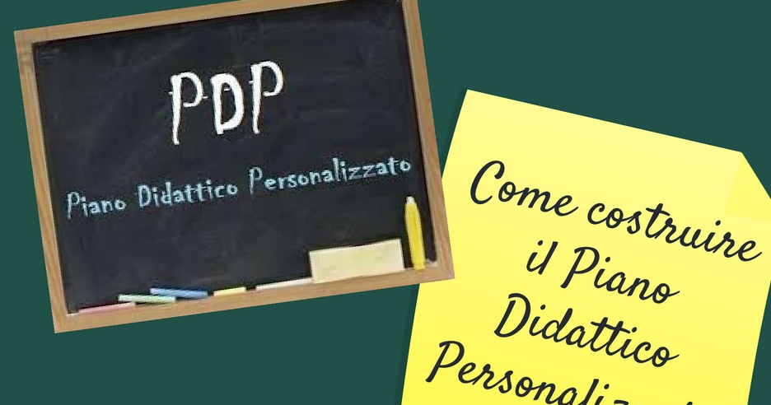
LABORATORIO
SUL PDP
https://docs.google.com/document/d/16APF4YzYrTNS7__Xi3NjEQu1hvs_K20G/edit?usp=sharing&ouid=117606379497406765354&rtpof=true&sd=true
https://docs.google.com/document/d/1Q5MSZBPltNbfZRGJd99Aka1pBH9Iu81Q/edit

Slide 28

LA VALUTAZIONE DELL’ALUNNO STRANIERO: principi generali.
Deve essere FORMATIVA cioè deve essere pensata nel contesto del percorso delineato dal protocollo di Accoglienza in uso nell’istituzione scolastica.
Essa deve avere un carattere eminentemente formativo e orientativo finalizzato alla promozione della persona nell’interezza della sua storia e del suo progetto di vita.

Slide 29
… ancora sulla VALUTAZIONE FORMATIVA:
La VALUTAZIONE deve considerare e misurare i progressi formativi tenendo conto della situazione di partenza, della motivazione, dell'impegno e, soprattutto, delle potenzialità di apprendimento dimostrate.
ELEMENTI DI VALUTAZIONE:
IL PERCORSO SCOLASTICO PREGRESSO
(casi di non alfabetizzazione)
LA REGOLARITA’ NELLA FREQUENZA
LA MOTIVAZIONE AD APPRENDERE
L’IMPEGNO E LA PARTECIPAZIONE A TUTTE LE OPPORTUNITA’ FORMATIVE DELLA SCUOLA
I PROGRESSI NELLE 4 abilità linguistiche del QCER: ASCOLTARE, PARLARE, LEGGERE E SCRIVERE

Slide 30

LA VALUTAZIONE NELLE DISCIPLINE
I docenti devono preparare delle prove di verifica (scritte, orali o prodotti da realizzare) che devono essere PERSONALIZZATE cioè rispondenti al PDP ed EQUIPOLLENTI.
L’alunno straniero dovrà essere valutato, quindi, sulla base del suo PDP. Nell’esecuzione delle prove avrà diritto alle MISURE DISPENSATIVE e agli STRUMENTI COMPENSATIVI previsti dal piano didattico personalizzato.

Slide 31

LA VALUTAZIONE IN SEDE D’ESAME
Sia per la conclusione dell’esame del primo ciclo (Secondaria di I grado) che per l’esame di Stato (maturità) le prove NON possono essere differenziate.
Per questo è importante che l’alunno sia presentato con una relazione circostanziata e puntuale, recante elementi che descrivano bene il percorso svolto.
. Il DM 741 del 03/10/2017 ribadisce che gli studenti che si avvalgano delle ore di seconda lingua comunitaria per il potenziamento della lingua italiana non devono sostenere l’esame in tale materia. Nella relazione di classe è necessario però esplicitare quanto svolto per il potenziamento dell’italiano come lingua seconda (Circolare MIUR n. 48 del 31/5/2012)

Slide 32
ATTIVITA’ A CASA: da strutturare e inviare alla mail elisa.piva@nerviferrari.edu.it entro il 27.04
SCEGLIERE TRA UNA DELLE 3 PROPOSTE:
1) Strutturare un’attività per l’accoglienza di un alunno straniero NAI appena arrivato nel vostro istituto;
2) Semplificare, facilitare e rendere più accessibile ad un alunno straniero, con già alcuni mesi di frequenza scolastica, un testo a vostra scelta;
3) Strutturare un’attività di conoscenza del vostro istituto, calibrata per un alunno straniero: aule, laboratori, servizi extrascolastici, uscite….PREVEDERE IN OGNI CASO LA FASE DELLA VALUTAZIONE
PROMEMORIA: FIRMA PRESENZA IN USCITA.

Slide 33

Grazie per l’attenzione!

